Slide 1



















ZCAPNet
Sistema de apoio à Proteção Civil
Durante uma catástrofe, há quem precise de abrigo
Registo de utentes
ZCAP
Autores: Luis Alves, Gonçalo Dimas
Orientadores: Prof. Artur Ferreira, Prof. André Lourenço
Web App

Slide 2

ZCAPNet
Sistema de apoio à Proteção Civil
Licenciatura em Engenharia Informática e de Computadores
Sistema integrado de gestão de
Zonas de Concentração e Apoio à População
Durante uma catástrofe, há quem precise de abrigo
Gestão de edifícios de apoio (ZCAP)
Ativação em situação de catástrofe
Registo e abrigo de utentes com necessidades de apoio
Modo de funcionamento autónomo (offline-first)
Sincronização após restauro da conectividade
Registo do incidente, espaços utilizados e pessoas apoiadas
Disciplina: Projeto e Seminário – Semestre Verão 2024/25
Autores: Luis Alves, Gonçalo Dimas
Orientadores: Prof. Artur Ferreira, Prof. André Lourenço
ZCAP
Web App

Slide 3
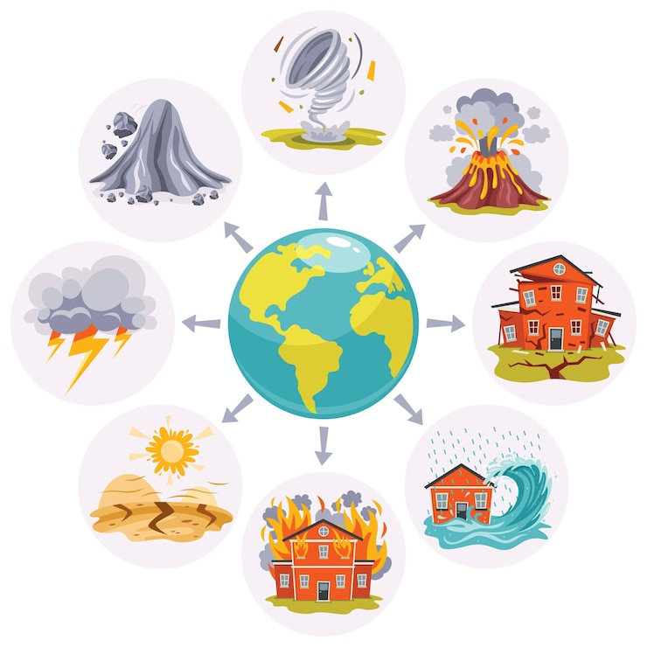



ZCAPNet
Sistema de apoio à Proteção Civil
Catástrofe! Podemos ajudar!
Identificamos!
Sistema integrado de gestão de Zonas de Concentração e Apoio à População:
Gestão de edifícios de apoio (ZCAP)
Ativação em caso de catástrofe
Registo e abrigo de utentes com necessidades de abrigo/apoio
Modo de funcionamento autónomo (off-line)
Sincronização assíncrona
Web API
DataBase
Web App
Encaminhamos!

